Slide 1


Slide 2
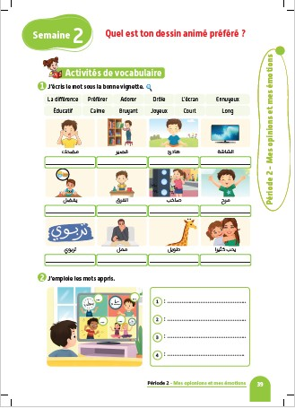
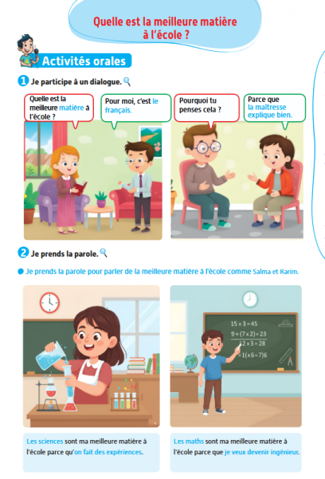
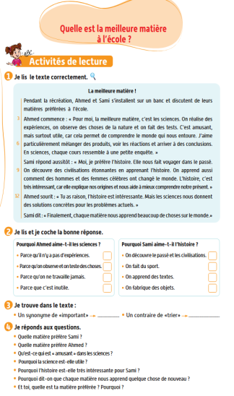
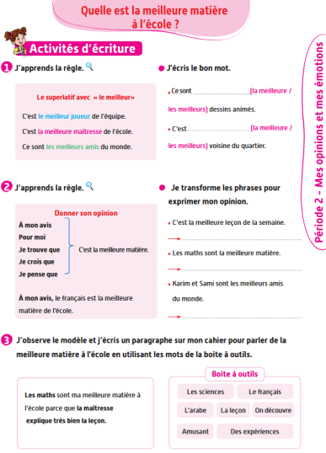
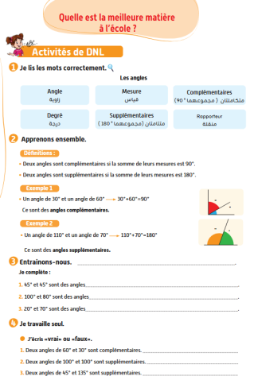
Contenu de la semaine
Réservé à l’enseignant (e)

Slide 3
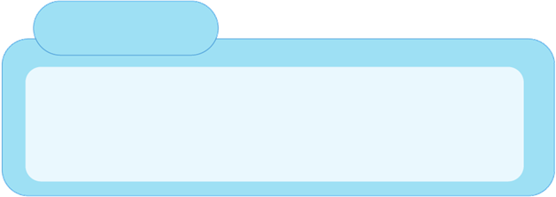
Organisation de la semaine
Réservé à l’enseignant
Séance 1
Séance 4
Présentation du vocabulaire
Exploitation du vocabulaire
Activités de vocabulaire sur livret
Oral – Dialogue
Lecture – Texte (Compréhension 2)
DNL
Séance 2
Séance 5
Oral – Acte de parole 1
Ecrit – Point de langue 1
Lecture – Texte (fluidité)
Oral – Prise de parole
Ecriture – texte
Séance 3
Séance 6
Oral - Acte de parole 2
Ecrit – Point de langue 2
Lecture – Texte (Compréhension 1)
Révision
Lecture offerte

Slide 4

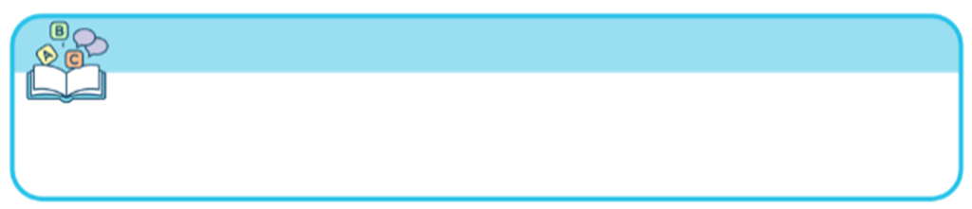

Plan de la séance 4
Réservé à l’enseignant (e)
1. Dialogue
Jouer un dialogue reprenant les actes de parole enseignés.
Texte : Compréhension (2).
Lire des nombres décimaux.

Slide 5




Bonjour les enfants ! La leçon de français commence maintenant.
Dialogue
Lecture
DNL

Slide 6
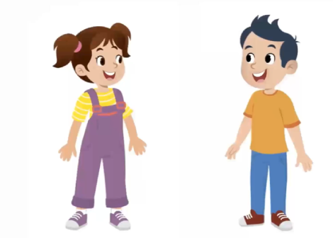
Aujourd’hui, nous allons apprendre un dialogue avec Majd et Nada.
Dialogue
Lecture
DNL

Slide 7

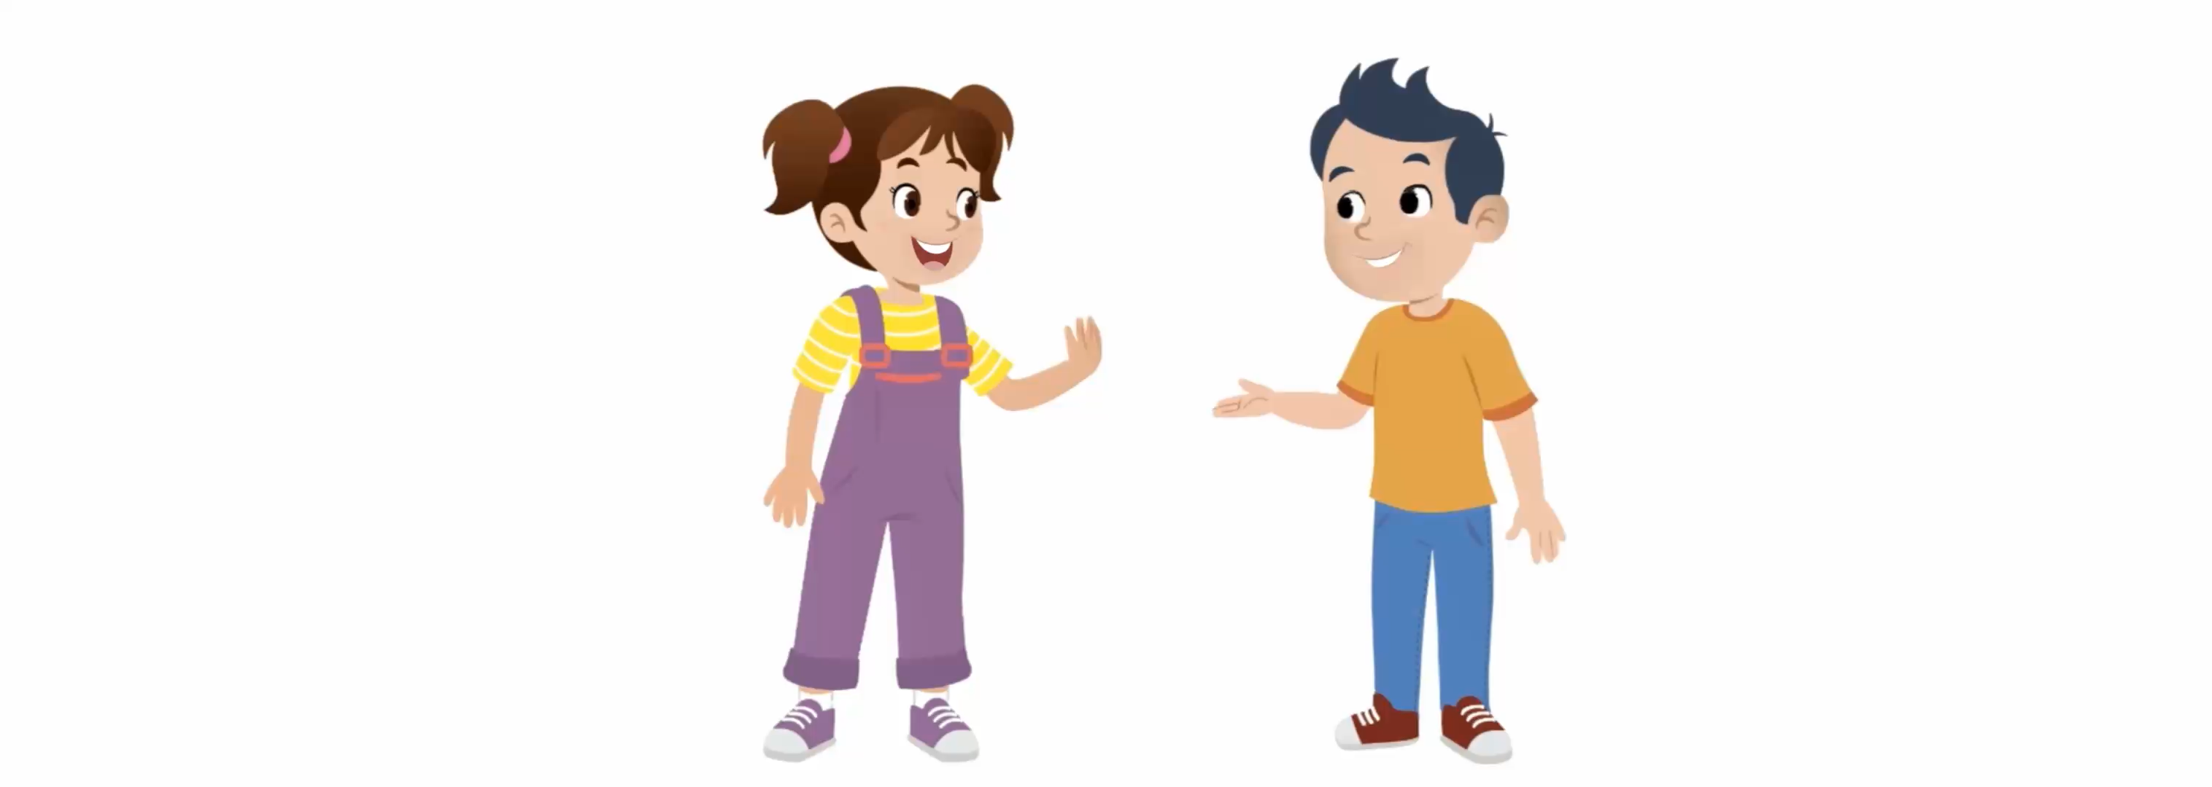

Lecture de la vidéo.
Dialogue
Lecture
DNL

Slide 8

Nous allons écouter le dialogue une deuxième fois.
Dialogue
Lecture
DNL

Slide 9
Lecture de la vidéo.
Dialogue
Lecture
DNL

Slide 10
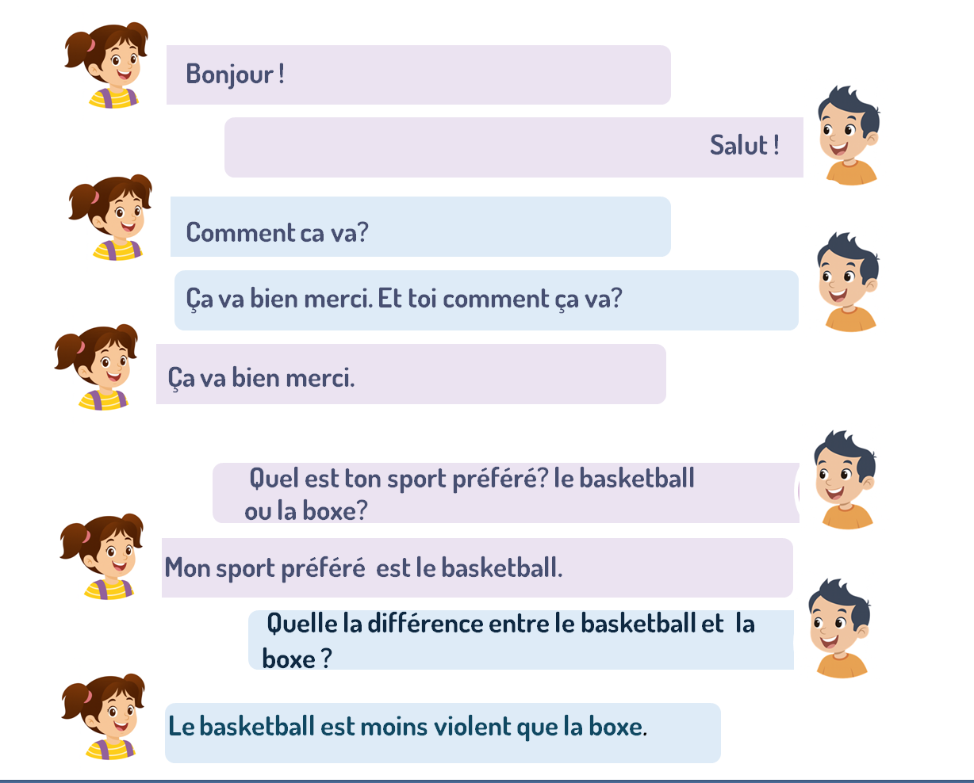
Maintenant, on va répéter le dialogue ensemble. Je vais lire chaque réplique et vous allez répéter après moi. Puis, on va continuer à répéter le dialogue.
Dialogue
Lecture
DNL

Slide 11
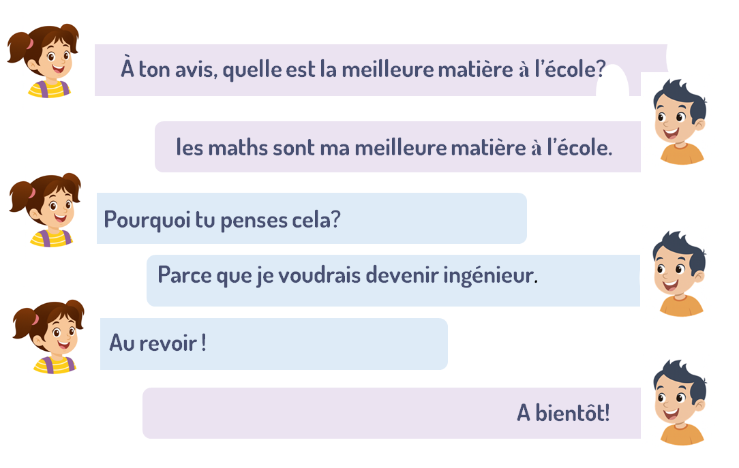
On va continuer la répétition du dialogue. Je vais lire chaque réplique et vous allez répéter après moi.
Dialogue
Lecture
DNL

Slide 12
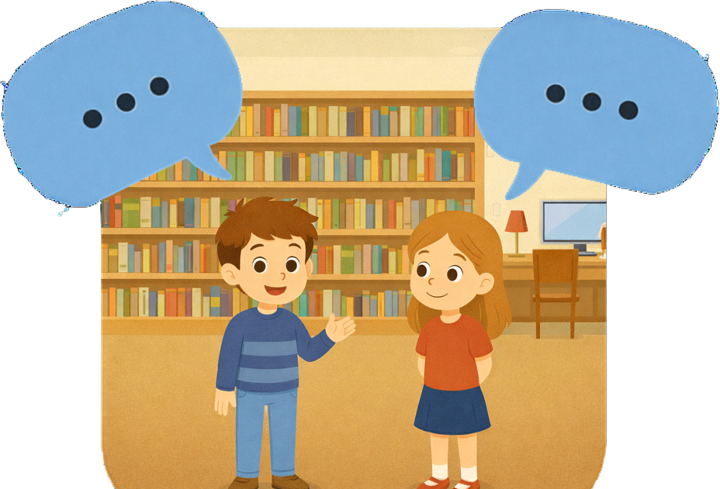
Maintenant, on va jouer ce dialogue. On va le faire en 3 étapes. Soyez attentifs.
Dialogue
Lecture
DNL
Etape 1
Etape 2
Etape 3

Slide 13

Etape 1. Je vais vous expliquer la situation.
Dialogue
Lecture
DNL
Etape 1
Etape 2
Etape 3
Situation : Le garçon et la fille se rencontrent dans la bibliothèque. Ils expriment leurs opinions.Chacun pose à l’autre les questions suivantes :
Quelle est la meilleure matière à l’école?
Quel est le meilleur repas?
Quel est le meilleur sport?
Quel est le meilleur joueur?

Slide 14
Etape 2. Chacun réfléchit silencieusement à ce qu’il va dire dans le dialogue.
Dialogue
Lecture
DNL
Etape 1
Etape 2
Etape 3
Situation : Le garçon et la fille se rencontrent dans la bibliothèque. Ils expriment leurs opinions.Chacun pose à l’autre les questions suivantes :
Quelle est la meilleure matière à l’école?
Quel est le meilleur repas?
Quel est le meilleur sport?
Quel est le meilleur joueur?

Slide 15

Etape 3. Maintenant, vous allez jouer le dialogue. Qui veut passer au tableau ?
Dialogue
Lecture
DNL
Etape 1
Etape 2
Etape 3
Situation : Le garçon et la fille se rencontrent dans la bibliothèque. Ils expriment leurs opinions.Chacun pose à l’autre les questions suivantes :
Quelle est la meilleure matière à l’école?
Quel est le meilleur repas?
Quel est le meilleur sport?
Quel est le meilleur joueur?

Slide 16

Maintenant, tout le monde participe. Jouez le dialogue avec votre voisin.
Dialogue
Lecture
DNL

Slide 17
Plan de la séance 4
Réservé à l’enseignant (e)
Jouer un dialogue reprenant les actes de parole enseignés.
2. Lecture
Texte : Compréhension (2).
Lire des nombres décimaux.

Slide 18
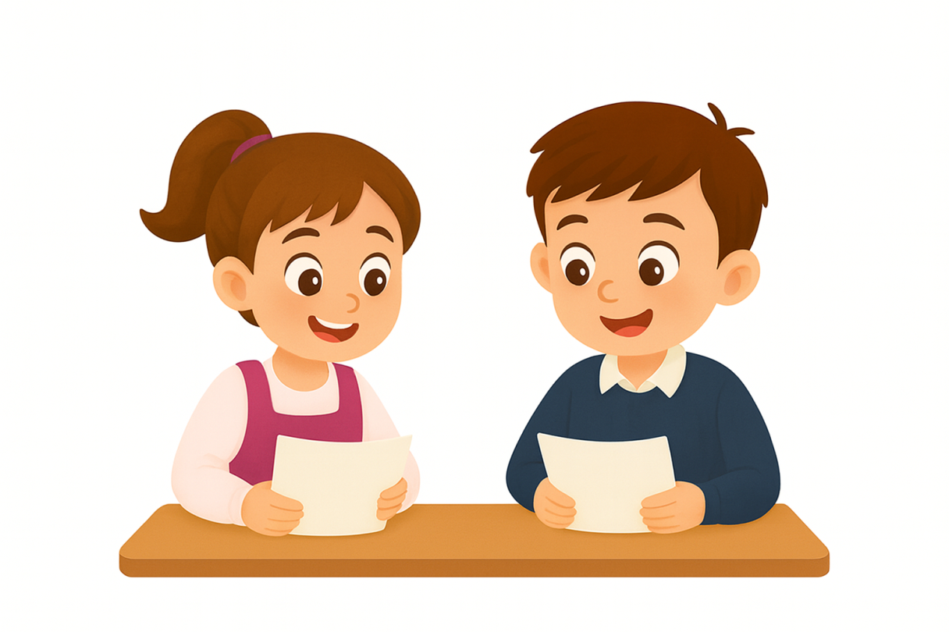
Maintenant, on va faire de la lecture.
dialogue
lecture
DNL

Slide 19
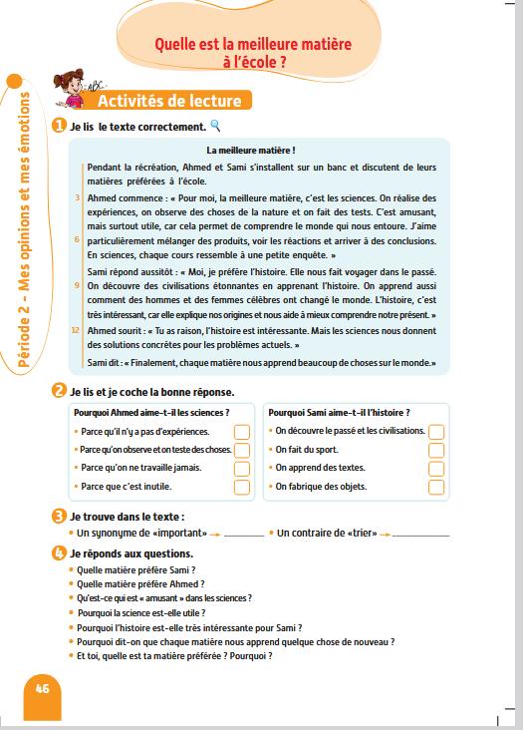
Ouvrez le manuel à la page 46. On va lire ce texte.
dialogue
lecture
DNL

Slide 20
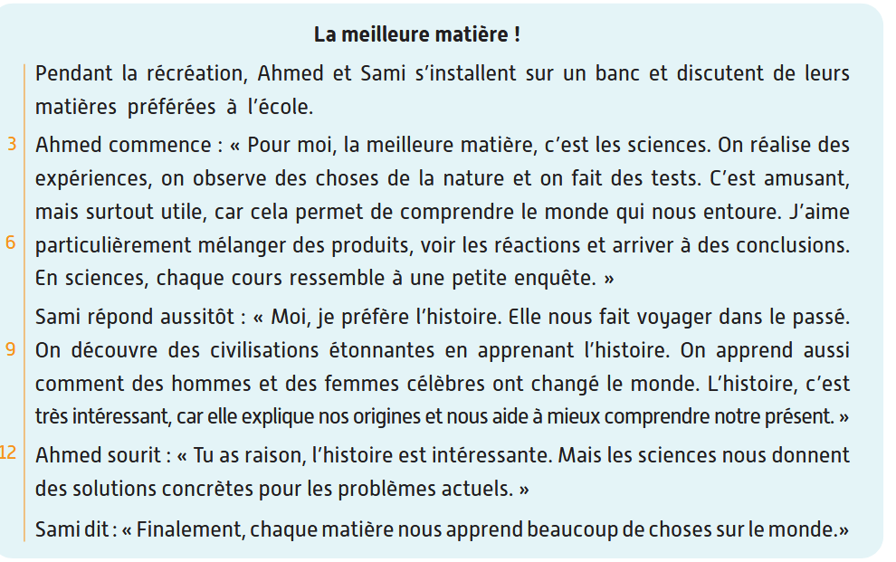
Lisez le texte silencieusement sur votre livret. Après, on écoutera une lecture audio.
dialogue
lecture
DNL

Slide 21

Lecture de la vidéo.
dialogue
lecture
DNL

Slide 22
Qui veut lire le texte ? Je vais désigner plusieurs élèves. Chacun va lire un passage.
dialogue
lecture
DNL

Slide 23

Prenez vos ardoises. On va répondre à des questions de compréhension.
dialogue
lecture
DNL

Slide 24
Lisez la question et cherchez la réponse dans le texte.
dialogue
lecture
DNL
Pourquoi Ahmed aime-t-il les sciences ?

Slide 25
Écrivez le numéro de la bonne réponse sur vos ardoises.
dialogue
lecture
DNL
Pourquoi Ahmed aime-t-il les sciences ?
Parce qu’il n’y a pas d’expériences.
Parce qu’on observe et on teste des choses.
Parce qu’on ne travaille jamais.
Parce que c’est inutile.

Slide 26
Levez vos ardoises. La bonne réponse est : « Parce qu’on observe et on teste des choses. »
dialogue
lecture
DNL
Pourquoi Ahmed aime-t-il les sciences ?
Parce qu’il n’y a pas d’expériences.
Parce qu’on observe et on teste des choses.
Parce qu’on ne travaille jamais.
Parce que c’est inutile.

Slide 27
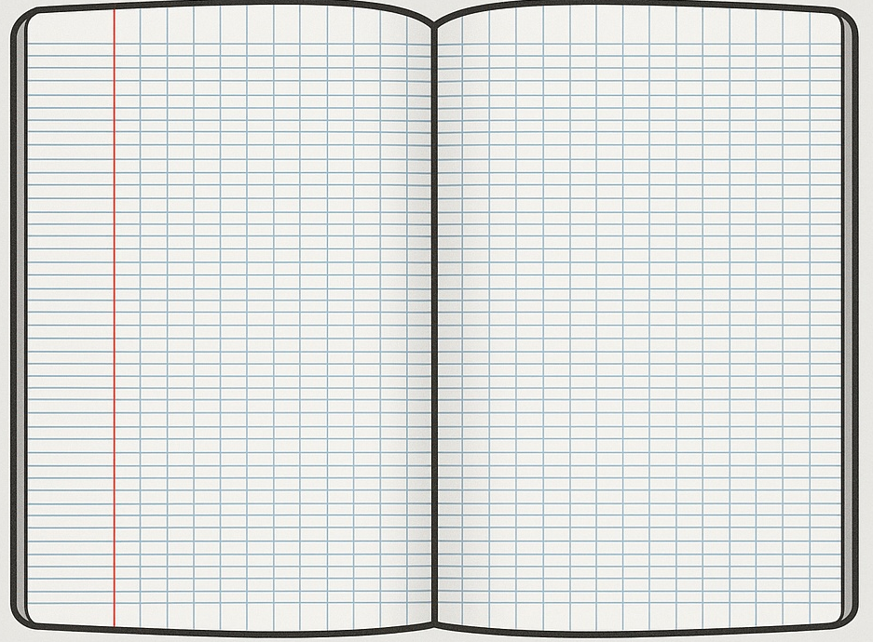
Prenez vos cahiers.
dialogue
lecture
DNL

Slide 28
Répondez à cette question sur vos cahiers. Je vais passer entre les rangs pour vous aider.
dialogue
lecture
DNL
Pourquoi Sami aime-t-il l’histoire ?

Slide 29
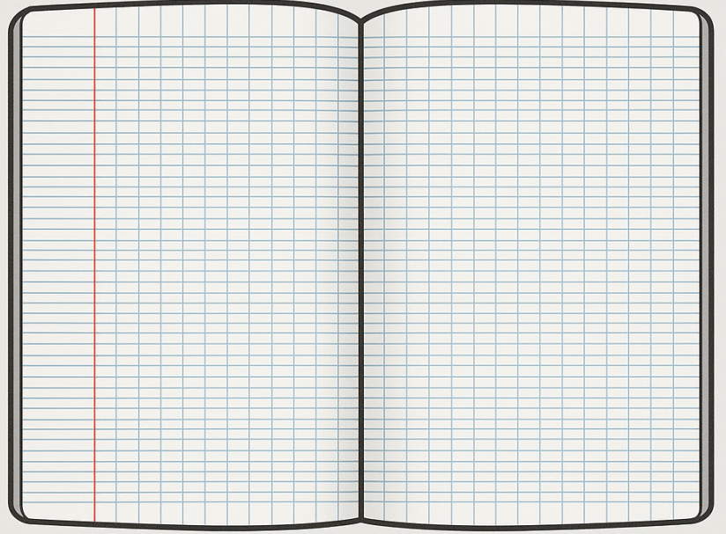
Qui veut lire sa réponse ?
dialogue
lecture
DNL
Pourquoi Sami aime-t-il l’histoire ?

Slide 30
La réponse est : Sami aime l’histoire parce qu’elle le fait voyager dans le passé et il découvre des civilisations étonnantes.
dialogue
lecture
DNL
Pourquoi Sami aime-t-il l’histoire ?
Sami aime l’histoire parce qu’elle le fait voyager dans le passé et il découvre des civilisations étonnantes.

Slide 31

Maintenant, chacun va parler de sa matière préférée à l’école. Répondez à cette question sur vos cahiers. Je vais passer entre les rangs pour vous aider.
dialogue
lecture
DNL
Quelle est ta matière préférée à l’école ? Pourquoi ?

Slide 32
Qui veut lire sa réponse ?
dialogue
lecture
DNL
Quelle est ta matière préférée à l’école ? Pourquoi ?

Slide 33
Plan de la séance 4
Réservé à l’enseignant (e)
Jouer un dialogue reprenant les actes de parole enseignés.
Texte : Compréhension (2).
3. DNL
Reconnaitre les angles complémentaires et les angles supplémentaires.

Slide 34



Maintenant, nous allons apprendre à Lire des nombres décimaux. Soyez attentifs.
dialogue
Lecture
DNL

Slide 35
Lisons ensemble ces nombres.
dialogue
Lecture
DNL
2,341 5,835 6,719 9,284

Slide 36
Qui veut lire ?
dialogue
Lecture
DNL
2,341 5,835 6,719 9,284

Slide 37

Lisons ensemble ces nombres.
dialogue
Lecture
DNL
10,155 19,572 21,283 12,625

Slide 38
Qui veut lire ?
dialogue
Lecture
DNL
10,155 19,572 21,283 12,625

Slide 39
Lisons ensemble ces nombres.
dialogue
Lecture
DNL
120,151 957,785 435,823 427,693

Slide 40
Qui veut lire ?
dialogue
Lecture
DNL
120,151 957,785 435,823 427,693

Slide 41
Lisons ensemble ces nombres.
dialogue
Lecture
DNL
3412,314 6302,827 2318,328 1328,426

Slide 42
Qui veut lire ?
dialogue
Lecture
DNL
3412,314 6302,827 2318,328 1328,426

Slide 43
Lisons ensemble ces nombres.
dialogue
Lecture
DNL
3,155 63,752 318,869 1328,761 19339,468

Slide 44
Qui veut lire ?
dialogue
Lecture
DNL
3,155 63,752 318,869 1328,761 19339,468

Slide 45

Prenez vos ardoises.
dialogue
Lecture
DNL

Slide 46
Ecrivez en chiffres le nombre suivant.
dialogue
Lecture
DNL
Dix virgule cent vingt neuf

Slide 47
Levez les ardoises.
dialogue
Lecture
DNL

Slide 48
Corrigez.
dialogue
Lecture
DNL
10,129

Slide 49
Ecrivez en chiffres le nombre suivant.
dialogue
Lecture
DNL
Vingt virgule neuf cent sept

Slide 50
Levez les ardoises.
dialogue
Lecture
DNL

Slide 51
Corrigez.
dialogue
Lecture
DNL
20,907

Slide 52
Ecrivez en chiffres le nombre suivant.
dialogue
Lecture
DNL
Deux cent quatre virgule six cent trente deux

Slide 53
Levez les ardoises.
Dialogue
Lecture
DNL

Slide 54
Corrigez.
dialogue
Lecture
DNL
204,632

Slide 55
Notez les devoirs à faire à la maison. Vous allez relire le texte.
dialogue
Lecture
DNL

Slide 56


La séance d’aujourd’hui est terminée. À bientôt.
dialogue
Lecture
DNL

